Slide 1


Самостоятельность-показатель взрослости.

Slide 2
Привычка самостоятельно принимать важные решения.
Привычка оценивать результаты своего труда, учёбы, отношений со сверстниками
Уверенность в своих силах и желание попробовать себя в новом деле
Привычка определять границы своих возможностей и просить необходимую помощь
Стремление ставить цели в различных жизненных сферах и добиваться их
Самостоятельность
Привычка справляться с трудностями и принимать решения в важных смитуациях.

Slide 3

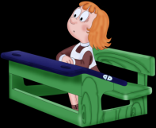
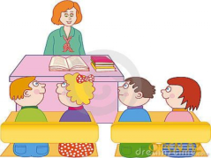

Тест «Насколько вы самостоятельны»
1.а) 7 б 2.а) 7б 3.а) 7б
б) 5 б б) 5б б) 5б
в) 3 б в) 3б в) 3б
4.а) 7б 5.а) 7Б
б) 5б б) 5б
в) 3б в) 3б

Slide 4
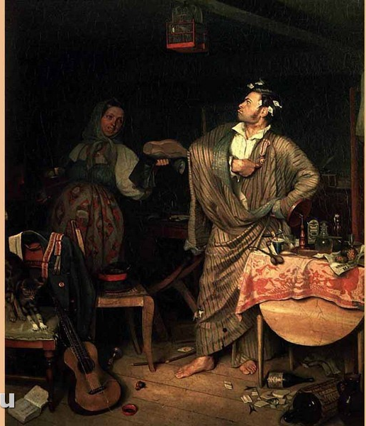
П.А.Федотов «Свежий кавалер»

Slide 5
Инфантилизм- (от лат. infantilis — детский) — незрелость в развитии, сохранение в поведении или физическом облике черт, присущих предшествующим возрастным этапам.

Slide 6
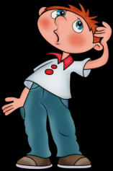
Инфантильным человеком называют тех кто не желает принимать решения., нежелание нести ответственность.
Человек инфантильный, скорее всего, не будет делать того, чего ему делать не хочется. Поэтому проблемы он видит, но, будет пытаться уклониться от решения тех, которые ему представляются слишком сложными

Slide 7
Какую роль играет дружба в твое жизни?
Предложи своё толкование понятия «Дружба»?
Назови основные черты характера настоящего друга.
Придумай ситуацию, в которой проявляется настоящая дружба.
Почему дружба иногда бывает ложной.
Объясни почему необходимо развивать в себе умения дружить, считаться с другом.
Поделись своими мыслями о пользе дружбы.

Slide 8
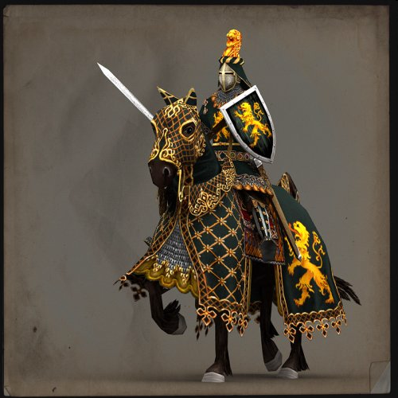
Нужны ли сегодня рыцари?
А кто такие рыцари?

Slide 9
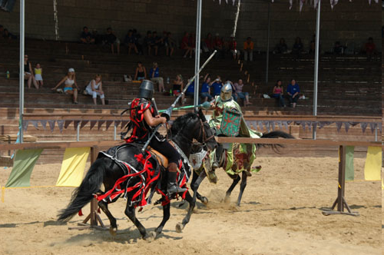
Рыцарские турниры

Slide 10
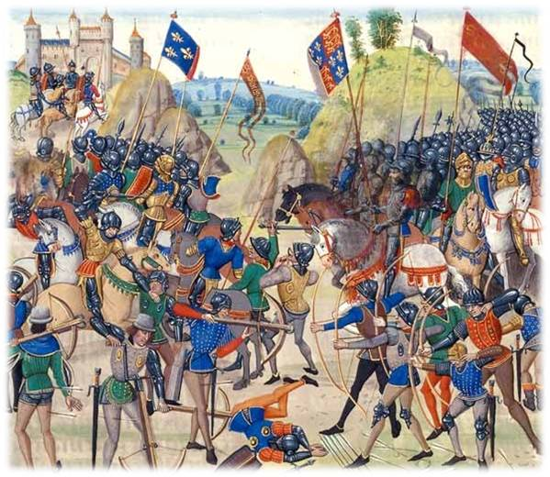
Любовь к Родине
Рыцарь должен защищать своё Отечество, не жалея для него и самой жизни

Slide 11
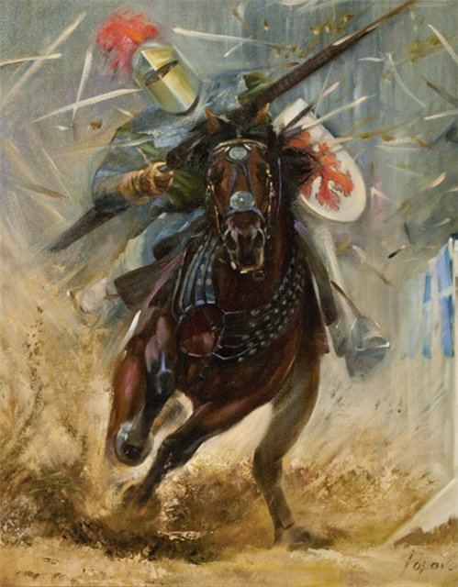
Мужество и отвага

Slide 12
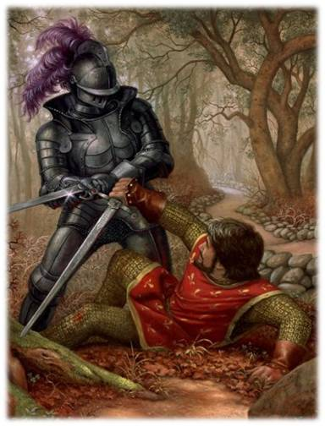
не обнажать меч перед безоружным

Slide 13
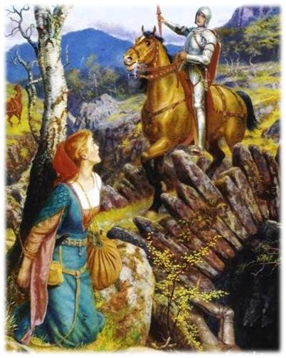
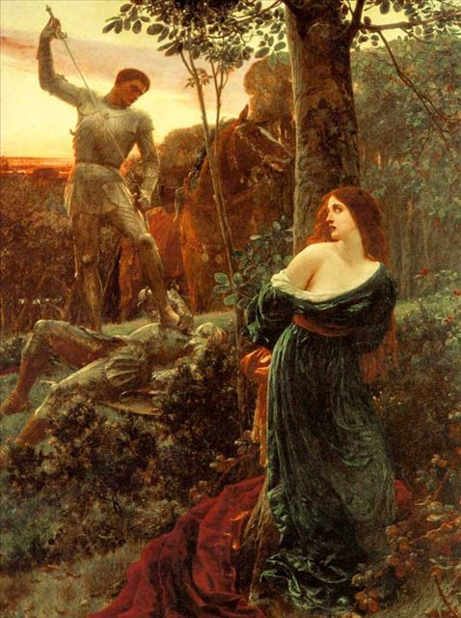
Защита слабых

Slide 14
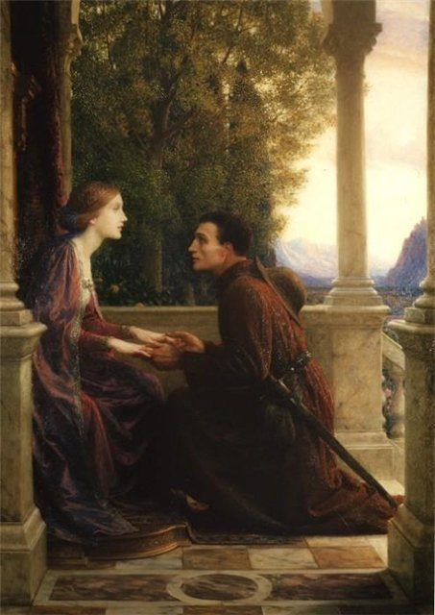
Рыцарь
не может ударить поверженного противника, а также противника, молящего о пощаде
От рыцаря требовались учтивость, умение сочинять или хотя бы читать стихи, играть на каком-либо музыкальном инструменте.

Slide 15
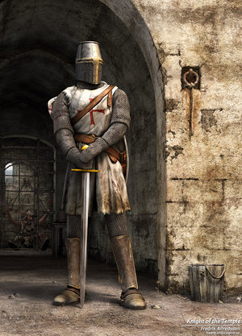
Он должен был быть развитым и физически, поскольку от него постоянно требовалась довольно большая физическая сила — иначе он просто не смог бы носить доспехи, которые весили 60- 80 кг. Одеть их без посторонней помощи оруженосца не представлялось возможным.

Slide 16
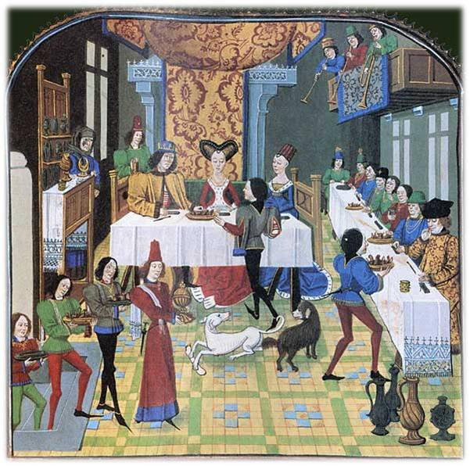
рыцарь должен быть щедрым

Slide 17
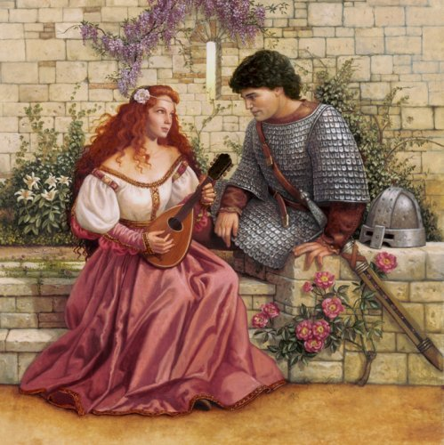
галантное отношение к дамам

Slide 18
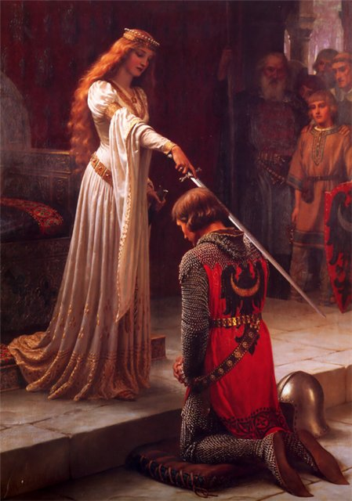

Slide 19
Д.З параграф 2
задания в р.т.

Slide 20


